Slide 1
Windows NT的安全性
前言
了解NTFS的弱點
NT的安全模式
了解SAM如何驗證使用者
安全性等級

Slide 2
前言
破解手段(Exploit)：利用一段程式碼，在指定的軟體或系統中產生安全缺陷
  所有的破解手段都不盡相同，運作原理與對象也都是獨立的
  目的之一是在不同的作業系統中，刵得最高的管理權限，如root，Administrator
安全缺陷：系統本身存在的漏洞，經由某種方法或特殊的程式可以讓其完全曝露出來，而進一步達到破壞或入侵的目的

Slide 3
了解NTFS的弱點
如果一個駭客可實際接解到NT伺服器，則該駭客可以用一個MS-DOS的開機片對該伺服器重新開機，並用一個ntfsdos.exe的微軟公用程式來對NT伺服器之磁碟作存取
  此時這個駭客就可以瀏覽該伺服器的全部磁碟，而不需要有安全之權限

Slide 4
如果你給某一使用者對某一目錄有完全控制的使用權限以替代讀取、寫入、刪除和建立的權限，則該使用者會取得一個隱藏的權限（File Delete Child）。如果你給使用者完全控制的權限，則你無法移除File Delete Child之權限
  File Delete Child可讓任何使用者移除在該目錄中之任何唯讀之檔案。因此，使用者刪除重要檔案的能力可能對你所安裝的NT伺服器非常危險
NTFS優點
  緊密的整合到NT的Security System
  使用者／群組之存取權限運作良好

Slide 5
NT的安全模式
NT具C2等級的安全模式
  存取控制的範圍含群組及個人
  可自行設定的(discretionary)存取控制機制，可對物件設定特別的保護，以防止未經授權的存取
  NT 4.0安全性架構
NT4安全性架構
檔案
物件

Slide 6
NT5安全性架構
每一個NT之物件有其自己的安全屬性以控制使用者對該物件的存取
安全屬性的描述是在一個稱為安全描述子之windows結構中
NT5安全性架構
Kerberos
檔案
物件

Slide 7
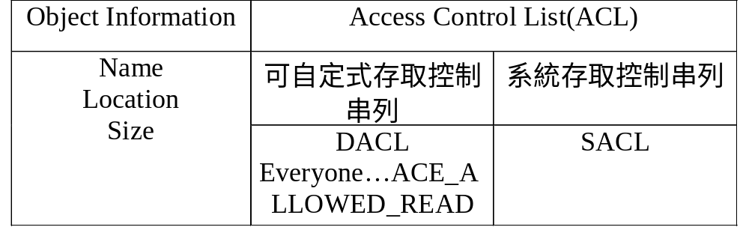
  安全描述子(security Descriptor)有兩個組件：一個存取控制串列(C2模式要求)和關於該物件本身的資訊
  DACL控制個別使用者對物件的存取
  SACL控制系統和服務對物件的存取
  作業系統在DACL中的項目識別為存取控制項目(ACE)，存取控制項目包含有關使用者或群組對物件的存取階層的實際表示表
  (原則：沒有明顯允許的就是禁止)

Slide 8
Windows NT安全模式之元件
  LSA(Local Security Authority) 本機安全性授權認證
    LSA就是一般所謂的安全子系統。它是NT安全系統的中心物件。它處理本機安全原則和使用者驗證。 LSA也處理稽核訊息之產生和日誌
  SAM(Security Account Manager) 安全性帳戶管理員
    SAM處理使用者和群組帳戶，並提供對LSA之使用者驗證服務
UI
SAM
LSA
SRM

Slide 9
  SRM(Security Reference Monitor) 安全性參考管理員
    SRM施行對LSA之存取驗證和稽核，當使用者試著去存取不同的檔案和目錄等，它檢查使用者的帳戶，並讓使用者存取該檔或禁止使用者的要求
  UI(User Interface) 使用者介面
    UI是你用來執行系統管理工作的介面
LSA處理大部份安全系統之管理工作。當LSA需要SAM和SRM三者之一的服務時，就會呼叫這二者，並經由User Interface傳回給系統管理者或使用者

Slide 10
了解SAM如何驗證使用者
NT的密碼資料庫是放在Windows NT伺服器的winnt\system32\config\SAM中
NT密碼資料庫並沒有實際儲存密碼，而是存放其單向雜湊值
NT中password hash值
16Bytes LM Hash
16Bytes NT Hash(MD4)
128bits(64bits(A)+64bits(B)
128bits(C)

Slide 11
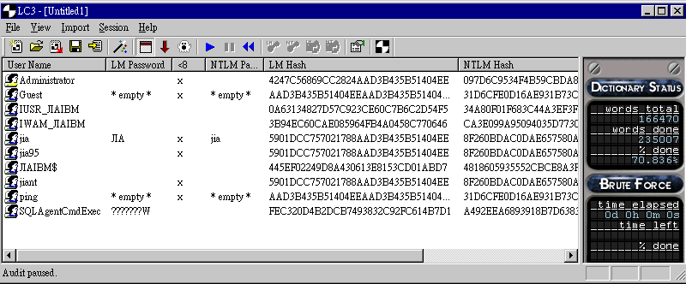
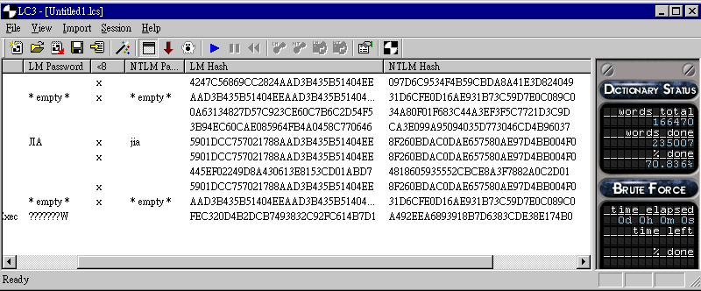

Slide 12
  LM(Lan Manager)的方法
  password的字元在白皮書說可達128字元，但我們只能輸入14個字元
  A由password的前7個字元所得到
  B由password的後7個字元所得到
  password若小於7個字元，則B永遠為
  0X AAD3B435B51404EE

Slide 13
LAN MANAGER HASH
NT password
  password→unicode→MD4→16Bytes Hash value
  Windows NT 上的密碼沒有salt
14Bytes
不足補0
7Bytes
8Bytes
DES
16Bytes
Hash
轉大寫
7Bytes
Odd
parity
8Bytes
常數
DES
Magic
常數
I

Slide 14
密碼檔案
  NT作業系統的使用者密檔案都是存放在\\winnt\system32\config\SAM中，一般來說任何人都可以讀取這個檔案，除非是系統使用時會將其鎖住
  在安裝Windows NT時，安裝程式會將密碼檔案複製一份至\\winnt\repair目錄之中，其中只包含administrator和Guest二個帳號的密碼。
得到密碼檔案方式
  Dumping From the Registry \\HKEY_LOCAL_MACHINE\SAM
    可用SYSKEY（在NTSP3）把password的hash再編碼

Slide 15
Unix
  存於/etc/passwd
  格式為 username：password：userid：groupid：description：homedir：shell
  如：
  demo：：101：100：Test Account：/usr/demo：/usr/sh
  ^沒有password
  sirhack：89fGc%^7&a,Ty：100 ：100：SirHackalot： /usr/Sirhack：/bin/sh
  ^前兩個是salt
  這編碼後資料在“，”的「Ty」部份，還包含了記錄這個帳號在多少時間「Ty」之後密碼便到期，時間到期會強迫使用者在登入後更改它的通行密碼

Slide 16
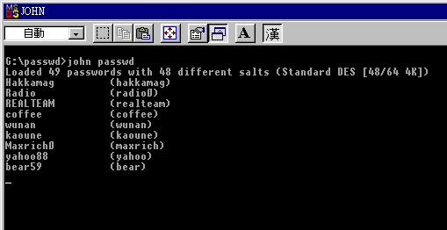

Slide 17
  硬碟中的檔案，如\\winnt\system32\config\sam或由MS-DOS開機後，由ntfsdos.exe得到所需的檔案
  修復磁片，如\\winnt\repair\sam._ ，再用expand程式解開
  expand sam._ sam
  sniffing the network
解SAM密碼之工具
  unix:Jack14.zip或crack 4.1版 NT:L0phtcrack.zip(2.5版)
  方法
  (1)線上侵害:暴力(Brute Force)攻擊法＆字典攻擊法
  (2)離線侵害:暴力攻擊法＆字典攻擊法

Slide 18
  暴力攻擊法是解碼程式會使用所有可能的字母排列方式來解開密碼
  字典攻擊法則是建立在密碼為英文單字的心理層面，它只會使用字典中存在的單字來解開密碼
  如果時間上沒有限制，則可以採用暴力攻擊法，否則使用字典攻擊法會加速破解的時間，但是如果密碼是無意義的英文單字，則字典攻擊法將會失敗
  防止線上攻擊的方式之一是啟動NT自動關閉帳戶停止使用一段不長的時間
防止離線攻擊
  利用軟體分析來避免weak密碼
  強迫定期改變密碼
  指示使用者使用最少８位數的密碼，並包含有數值、符號和文字等
  啟動syskey的執行(NT SP3 0)

Slide 19
  強迫使用較好的密碼
    NT server 4.0 Resource kit包含有一個公用程式名為passprop可強迫使用隨機密碼
  NT帳戶不關閉
    如果你沒有啟動帳戶關閉，則預設上對於多次登入失敗的企圖並沒有關閉期間的設定，而使得侵入者可以暴力式來侵害任何的帳戶而沒有限制
    你必需啟動關閉帳戶，但關閉時間不應該太長，否則侵入者可以使用它來當做denial of service之侵害
  Windows NT之系統管理者沒有設定密碼
    Administrator帳戶是NT帳戶中權限最大的一個，沒有密碼的Administrator帳戶會造成你網路上最主要的危險，你應改變Administrator之密碼，並要求要有至少８位的最少密碼長度

Slide 20
  Administrator帳戶
    將Administrator帳戶改名，以使侵害者不易猜出來
    加入一個名為administrator的新使用者到Guest群組，另外再將Administrator帳戶改名。給那新的Administrator使用者一個特別長的密碼以使駭客很難去猜測，最後啟動登入失敗的稽核，並監視任何非常接近以Administrator登入之企圖
    移除Administrator帳戶可以從網路登入之權限，強迫Administrator由控制台(console)來登入網路
  Guest帳戶沒有設定密碼
    NT 4.0之Guest帳戶預設是暫時停用，且沒有密碼，而NT 3.51則不是，因此會造成駭客用此帳號登入主機而取得檔案或登錄編輯器的資料

Slide 21
  使您的NT伺服器安全
    更新到最新的NT版本
    使所有的伺服器於實體上是安全的。如果一個使用者可以接觸到伺服器，則該伺服器是不安全的
    暫時停用工作站的遠端登入
    不要有雙重開機，只將NT的開機系統放在網路上的硬碟中，並將每一顆硬碟格式化成NTFS之格式
    移除Everyone群組之拓充登錄編輯器權限
    啟動稽核
    在Service pack發行之後的數周才載入，以確保在Service pack中沒有明顯的錯誤
    確認程式檔案的目錄只有讀和執行之權限，並試著將公用和私用之檔案分開
    注意誰擁有一個目錄，即使該擁有者沒有系統管理者之權限，該擁有者仍然可以改變在其所擁有目錄中之存取之權利

Slide 22
    執行使用者管理員，並建立一個有限制的密碼原則
    不要顯示上次登入的使用者名稱
    將網域系統管理者通用群組加入到你所有工作站之區域系統管理者群組以作控制用
    在所有網域控制器上，將系統管理者之「從網路存取此電腦」權限移除
    如果可以的話，移除Windows NT Schednler服務
    限制對某些特定你認為危險的執行檔之存取
    使用防火牆。至少不要允許夕部對ports 135到139對TCP或UPP之存取
    如果你需要使特定的伺服器對特定的使用者群組是安全的，則考慮使用「外部」的防火牆
    使用Jeremy Allison‘s PWAudit程式來監視PWDump所存取的鍵值。你可以使用這個方法來記錄任何想要抓取密碼的企圖

Slide 23
    經常讀取您的日誌檔，並研究每一個奇怪的事件，它可能代表一個駭客在侵害中所發生的事件
    在你調整過INF檔以符合你所需後，執行C2config公用程式，以驗證你的伺服器具有C2等級之安全性
    定期執行病毒掃描程式，非微軟所寫之安全性掃描程式，C2config公用程式
    訂閱郵寄名單並每日經常讀取新聞名單新郵件
    不要太恐慌，但要時時小心謹慎，認真注意每一個和安全相關的事件或奇怪的警示

Slide 24
安全性等級
DOD(Department of Defense)國防部安全性等級
  DOD橘皮書所制定的安全等級有４級７個類別
    D C B A
    D C₁ C₂ B₁ B₂ B₃ A₁ 由低安全性到高安全性
D 安全等級：最低保護(Minimal protection)
  沒有提供安全性的保護
C 安全等級：(Discretionary protection)自定式保護
  系統的物件（如檔案、目錄）可由系統的主體（如系統管理員、用戶、應用程式）自定其存取權，並 且提供追蹤使用者行為的稽核能力

Slide 25
類別C1：系統把使用者和資料分開
  可控制存取行為限制在個人的範圍
  所有使用者處理的資料都有相同的安全性等級
  符合規則：
    定義和控制使用者與物件之間的存取行為
    當使用者透過網路存取資料時，必須符合密碼和辨識系統的條件
類別C2:
  使用者在連結到網路時，必須對自己的每一個行為負責，並透過註冊登入程序、稽核和安全性的事件和資料隔離

Slide 26
  符合規則：
    存取控制的範圍將包含群組和個人
    存取控制權可限制存取權的複製
    可自行設定的存取控制機制，可對物件設定特別的保護，以防止未經授權的存取
    存取控制包括限制特定使用者存取特定物件
    確認系統能夠獨立地辨別出連結到網路上的每一個使用者
    作業系統把所有的動作與特定的個人作結合，做為網路上的識別資訊
    這種網路能建立及維護對所有物件（如檔案）的存取的稽核追蹤資訊
B 安全等級：(Mandatory protection)強制式保護
  必須有強制設定的保護，每一個物件或系統的主體都必須附上一個安全性等級或安全標籤。不能讓使用者儲存一個沒有安全等級的物件

Slide 27
  系統依據用戶的安全等級賦予他對各物件的存取權限
類別B1：(Labeled Security protection)標籤式安全保護
  符合規則：
    對控制下的每一個物件而言，系統必須支援”敏感性的標記”，一個敏感性的標記是一個物件敏感性的指示，例如你可以把專案銷售圖標記為”敏感的”，並且把銀行財務圖標示為”非常敏感的”
    系統將使用敏感性標記當做設定存取控制決策的基礎
    系統會先把剛加入的且未標記的物件先附上標記，並且系統將不允許未標記的物件放在系統上
    敏感性標記必須正確的表示出物件的安全等級

Slide 28
    當系統管理者建立系統或新增新的通訊通道（輸出／輸入）裝置到系統上時，系統管理人將指定每一個通訊通道或輸出／輸入置成為單一等級或多重等級，管理者只能用手動改變這個設定
    多重等級裝置會維護網路傳送到裝置的資訊的敏感標記
    單一等級裝置不維護被傳送資訊的敏感性標記
    所有直接輸出到使用者位置（螢幕或紙張）的資料都必須產生一個敏感性標記，以指示輸出資料的敏感度
    系統必須使用密碼和使用者辨識資訊，來決定使用者的安全性及存取等級，而且這個系統必須把使用者的安全性及存取等級，應用到使用者試著去存取的每一個物件
    系統必須把未經授權的存取記錄，放入稽核追蹤的記錄

Slide 29
類別B2：(Structured protection)結構化保護
  符合規則：
    系統會在連結期間所賦予使用者的安全等級中有任何改變時，立即通知使用者
    系統應該支援一個系統與使用者之間的受信賴通訊路徑，以作為起始的登入和授權，只有這個使用者會在這個通訊路徑開啟通訊
    系統開發者會徹底的搜尋隱蔽的儲存通道，並且決定每個可辨識通道的最大頻寬
    這個受信賴的運算基礎(trusted computing base)支援分開的操作者和管理者的功能
    這個系統的設計會包含一個設定管理員，此管理員確保正確的授權單位已同意所有（高階規格）系統設計的改變

Slide 30
類別B3：(Security domains)安全領域
  會建立監視機制來管理所有的存取，防止被竄改並且小到可容易的作分析及測試的工作
  受信賴計算環境應該排除所有與安全不相干的程式碼
  設計者應該簡化系統複雜性，以便可容易地分析
  符合規則：
    系統還必須產生一份可讓人可閱讀的安全清單，包含所有已命名的個人存取系統中物件動作
    每一個已命名的物件會有一份使用者清單，而使用者沒有存取這個物件的權力
    在執行任何動作之前，B3系統需要使用者的識別資訊

Slide 31
    系統辨認使用者時，所使用的協定不只是內部的安全協定，而且包含外部的安全協議
    如果以外部的安全協定而言，使用者沒有存取的權力，系統也不允許該使用者存取內部的資料，即使其內部的安全性允許該使用者可做存取，並且會發出稽核追蹤的訊息來記錄此存取動作
    設計者必須合理地隔離和正確地分辨所有的路徑中何者是受信賴的通訊路徑
    受信賴通訊基礎將建立完整的稽核追蹤資訊，每個已命名使用者對每個已命名物件的執行活動資訊
    受信賴計算基礎將支援個別的安全管理功能
    系統必須支援受信賴復元(trusted recovery)，即一個系統會在不受到危害的情況下，重新開機

Slide 32
A 安全性等級：(Verified Protection)可驗證之保護
  系統擁有正式的分析和數學式方法可完全證明該系統的安全策略和安全規則的完整性和一致性
類別A1：
  每一個系統設計者必須從正式的設計規格分析這個系統，並多方面應用查證技術去確認這個系統切合正式的設計規格
  符合規則：
    系統安全管理員必須從系統開發者接受一個安全策略的正式模型。從模型可清楚識別及說明安全政策的各方面，包含一個數學的證明，可證明模型和假設是一致的，並且是充分地滿足這個安全政策

Slide 33
    所有系統都需要一個系統安全管理者
    系統安全管理者必須安裝系統，並且把安裝的每一個步驟正式地記錄在文件中
橘皮書各安全等級及作業系統案例
  級 別 描述 作業系統案例
  D 最低安全性 Win 95
  C1 自定式存取 IBM MVX/RACF
  UNIX(*C2)
  C2 控制式存取 CAI ACF/2/MVS
  DEC VAX/VMS 4.3
  HP MPE V/E
  WANG LAB SVS/OS
  MS NT 3.5+

Slide 34
  B1 標籤式安全保護 AT&T system V/MLS
  IBM MVX/ESA
  SecureWare CMW+
  UNISYS OS 1100
  B2 結構化保護 HIS Multics
  TIS Trusted XENIS
  B3 安全領域 HFS XTS-200
  A1 可經驗證的設計 HIS SCOMP

